Slide 1
Expédition+ - Volet parents

Slide 2
Atelier 1 L’anxiété de mon enfant: comment l’aider à sortir de sa zone de confort?

Slide 3
Objectifs
À la fin de l’atelier, vous serez en mesure :
De connaître la personne intervenante et les autres membres du groupe;
De comprendre le concept de la zone de confort et l’objectif du programme;
De cibler des comportements d’évitement chez votre enfant;
De comprendre le lien entre les pensées, les émotions et sensations et les comportements;
D’accompagner votre enfant dans la remise en question de certaines pensées à l’aide de questions.

Slide 4
La zone de confort
https://www.youtube.com/watch?v=uTxRd8UfKa0

Slide 5
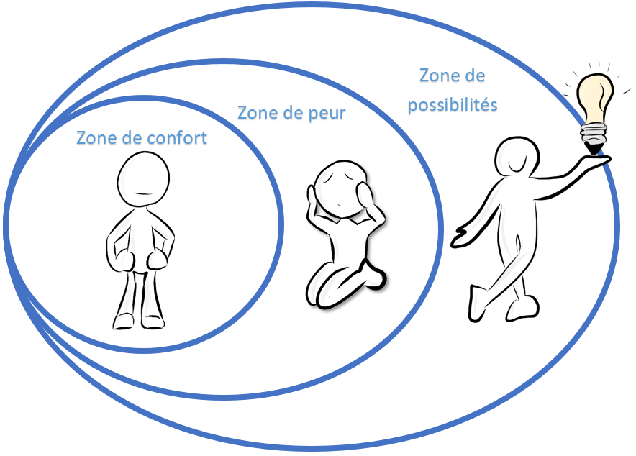
La zone de confort

Slide 6
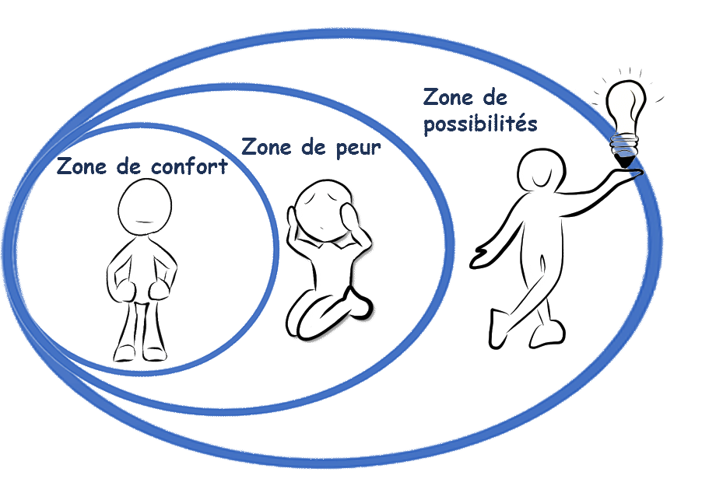
La zone de confort… lorsqu’on évite les situations

Slide 7
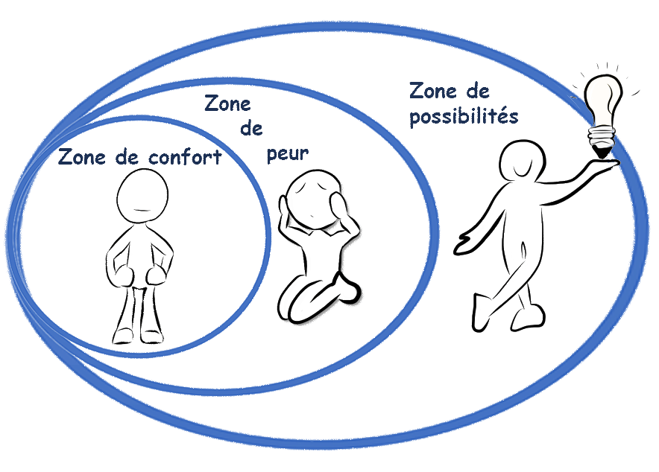
Ma zone de confort… lorsqu’on affronte les situations

Slide 8
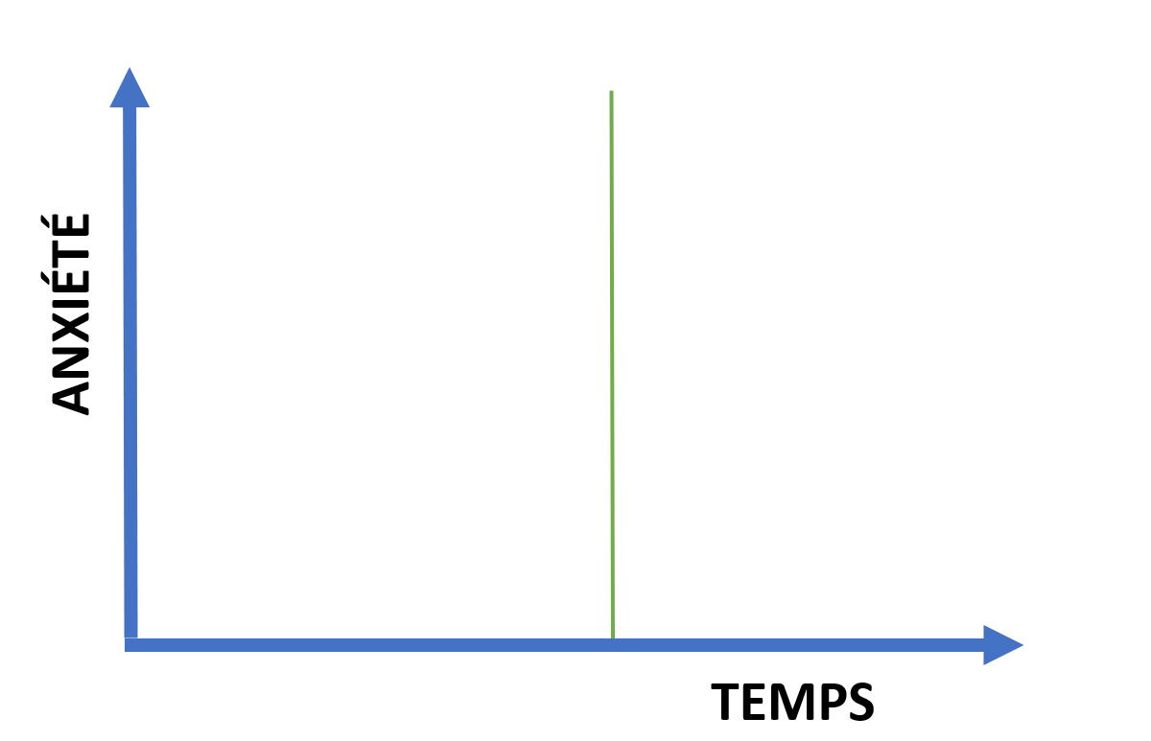
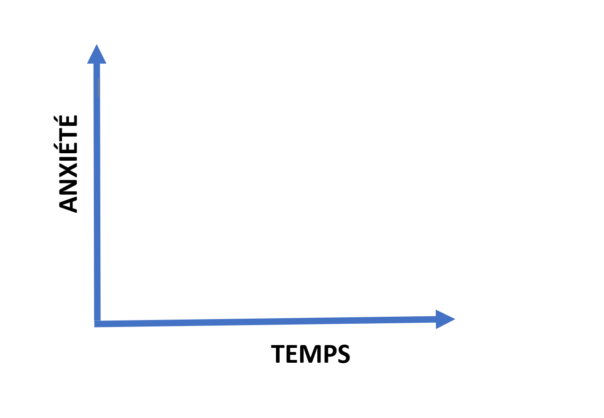
Les stratégies d’évitement et d’exposition

Slide 9
Pour élargir sa zone de confort, votre enfant apprendra à…
Ma zone de possibilités
Zone de peur
Ma zone de confort
Reformuler mes pensées
Réguler mes émotions
Reformuler ses pensées;
Réguler ses émotions;
Passer à l’action;
Adopter des habitudes de vie aidantes;
Utiliser des stratégies de gestion de stress
Nourrir et bien utiliser son réseau social.
Moi
Utiliser des stratégies de gestion de stress
Passer à l’action
Nourrir et utiliser mon réseau social
Adopter des habitudes de vie aidantes

Slide 10
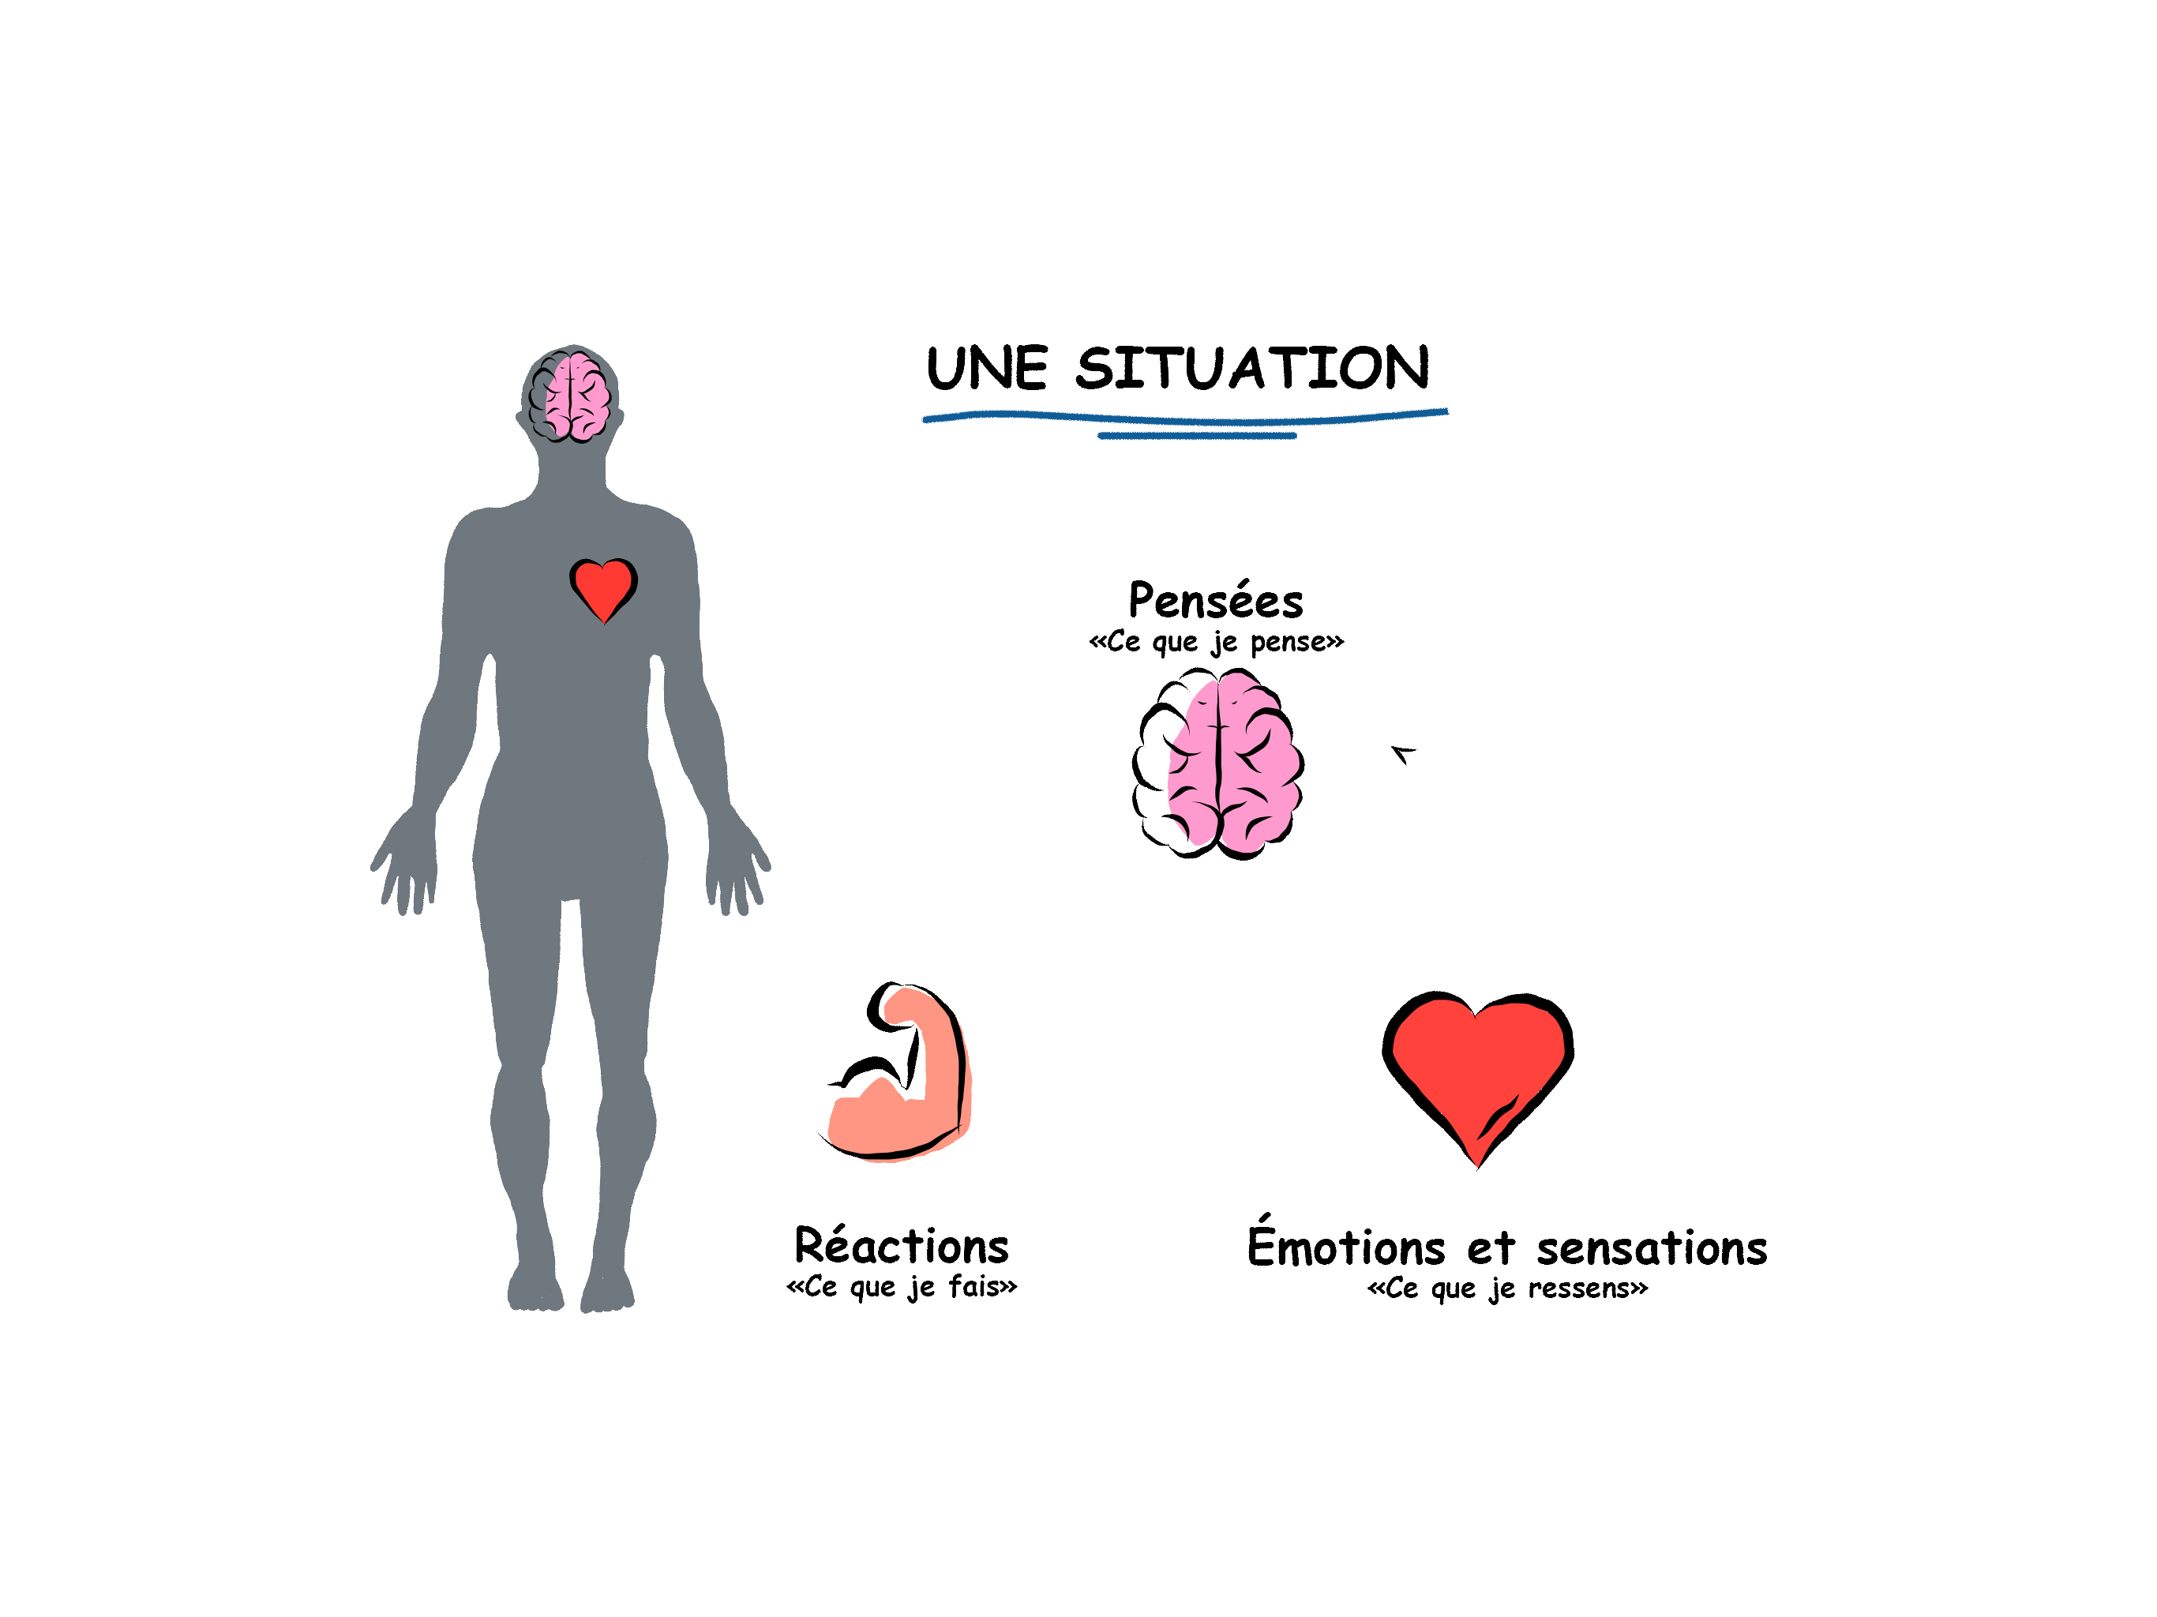
Qu’est-ce qui se passe à l’intérieur?
https://www.youtube.com/watch?v=YMKGjN67HzU

Slide 11
Atelier 2 Le piège de l’accommodation

Slide 12
Objectifs
À la fin de l’atelier, vous serez en mesure :
De connaître la pleine conscience et ses bienfaits;
De cerner le type d’intolérance de votre enfant;
De comprendre le concept de l’accommodation;
De cibler des comportements d’accommodation que vous utilisez;
De remplacer vos comportements d’accommodation par de nouvelles solutions;
De discuter avec votre enfant des changements nécessaires.

Slide 13
Introduction à la pleine conscience
https://www.youtube.com/watch?v=_NC86pJWA7k

Slide 14
Respiration en pleine conscience
https://sante-mentale-jeunesse.usherbrooke.ca/wp-content/uploads/2018/11/Respiration-tu_final.wav

Slide 15
La pleine conscience, un outil essentiel
Pour aller plus loin…
Le guide de présence à soi (GPS) est un recueil d’activités que votre enfant peut faire à la maison, avec votre accompagnement si vous le souhaitez.
https://sante-mentale-jeunesse.usherbrooke.ca/wp-content/uploads/2018/12/Final-GPS.pdf

Slide 16
Les intolérances… des lunettes qui déforment la réalité!
https://www.youtube.com/watch?v=a89XHTXwu70

Slide 17
Le piège de l’accommodation
https://www.youtube.com/watch?v=4KBGjPVQj_0

Slide 18
Atelier 3 Prévenir l’anxiété au quotidien

Slide 19
Objectifs
À la fin de l’atelier, vous serez en mesure :
De cerner les habitudes de vie aidantes et nuisibles;
De découvrir les stratégies de gestion de stress;
De mettre en place des moyens pour accompagner votre enfant dans l’utilisation de ses habitudes de vie aidantes et de ses stratégies de gestion de stress;
De faire le bilan de vos apprentissages et de vos acquis;
De mettre en place des stratégies pour prévenir une rechute chez votre enfant.

Slide 20
Et après…?
Des ressources sont disponibles dans votre région :
CLSC
Organismes communautaires
École de votre enfant
Ligne d’écoute pour les parents : https://www.ligneparents.com/LigneParents

